Slide 1
ОТЧЕТ об участии членов секции СРООМС «Сестринское дело в кардиологии» в работе Всероссийского национального конгресса кардиологов, 21-23 сентября 2023 г г. Москва
Составила:
Иноземцева С.В., главная медицинская сестра ГБУЗ СО «Волжская РКБ», член правления СРООМС, председатель комитета по Этике СРООМС, ответственный секретарь рабочей группы РКО «Сестринское дело в кардиологии»

Slide 2
21 сентября в Москве в Центре международной торговли на Краснопресненской набережной прошло торжественное открытие юбилейного крупнейшего научно-медицинского конгресса кардиологов, в котором ежегодно принимают участие специалисты из всех регионов России!

Slide 3
Обмен опытом будет способствовать реализации государственной политики развития здравоохранения, созданию новых методов профилактики, диагностики и лечения болезней сердца и сосудов, содействовать повышению качества оказания специализированной помощи населению, снижению сердечно-сосудистой заболеваемости и смертности в Российской Федерации.

Slide 4
В рамках работы Всероссийского национального конгресса кардиологов уже стало доброй традицией проводить мероприятия для среднего медицинского персонала.

Slide 5
Вот и юбилейный конгресс 2023 года не стал исключением 😍 23 сентября в роскошном конференц-зале "Амфитеатр " московского ЦМТ на Краснопресненской набережной состоялся сестринский симпозиум рабочей группы Российского кардиологического общества "Сестринское дело в кардиологии" - "Эффективность и безопасность кардиологической практики: фокус на работу среднего медицинского персонала".

Slide 6
Медицинские сестры, представители крупнейших лечебных учреждений, получили уникальную возможность поделиться профессиональным опытом и лично пообщаться с коллегами из разных регионов Российской Федерации!

Slide 7
Доклад: «Роль медицинской сестры в аритмологии»
ПРОСКУРЯКОВА Оксана Владимировна, главная медицинская сестра ГАУЗ «Новокузнецкая городская клиническая больница №29 имени А.А. Луцика»

Slide 8
Доклад: «Оценка комплексной реабилитации с включением низкоинтенсивного лазерного излучения в раннем послеоперационном периоде у пациентов после аортокоронарного шунтирования»
ФГБУ «ФЕДЕРАЛЬНЫЙ ЦЕНТР СЕРДЕЧНОСОСУДИСТОЙ ХИРУРГИИ
ИМЕНИ С.Г. СУХАНОВА» МИНЗДРАВА РОССИИ (г. ПЕРМЬ)
Чудинова Н.Н. старшая медицинская сестра
приемно-поликлинического отделения

Slide 9
Повышение вовлеченности медицинской сестры в работу кардиологического кабинета
Иноземцева С.В., главная медицинская сестра ГБУЗ СО «Волжская районная клиническая больница», Самара

Slide 10
Безопасность кардиологических пациентов. Что может сделать медицинская сестра?
Ботова Светлана Николаевна, кмн
Зам главного врача по медчасти ГБУЗ НО ГКБ №13
Доцент кафедры эндокринологии и внутренних болезней ПИМУ

Slide 11
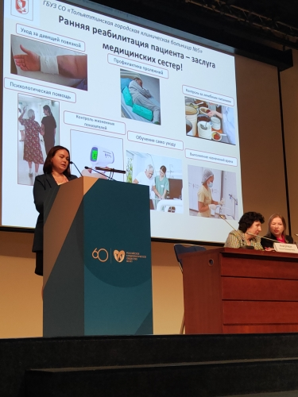
Оптимизация деятельности сестринского персонала кардиологического отделения при оказании экстренной помощи пациентам с ОК
Ведина Татьяна Ивановна
Старшая медицинская сестра Кардиологического отделения №1
Государственного бюджетного учреждения здравоохранения
Самарской области
«Тольяттинская городская клиническая больница №5»

Slide 13
Бережная медицина
Бережное отношение к пациенту
Бережное отношение к ресурсам
Бережное отношение к персоналу

Slide 14
Спасибо за внимание!

